Slide 1
[09 – Ch.08, Ch.09a] 컴퓨터 알고리즘
배재대학교 컴퓨터공학과 이경희 (leekhe@pcu.ac.kr)

Slide 2
8장. 집합의 처리

Slide 3
8장 학습목표
연결 리스트 및 트리를 이용한 상호 배타적 집합의 처리 방법 이해
연결 리스트 및 트리를 이용해 집합을 처리하는 연산들의 수행 시간 분석

Slide 4
집합의 처리
상호 배타적 집합에 대한 처리
교집합이 없음
지원할 연산
Make-Set(x): 원소 x로만 이루어진 집합을 만듬
Find-Set(x): 원소 x를 가지고 있는 집합을 알아냄
Union(x, y): 원소 x를 가진 집합과 원소 y를 가진 집합을 합침
처리 방법
연결 리스트(linked list)를 이용하는 방법
트리를 이용하는 방법
4

Slide 5
연결 리스트를 이용한 처리 (1)
연결 리스트 구성
같은 집합의 원소들은 하나의 연결 리스트로 관리
연결 리스트의 맨 앞의 원소를 집합의 대표 원소로 삼음
하나의 원소로 이루어진 집합
x
tail
5

Slide 6
연결 리스트를 이용한 처리 (2)
연결 리스트로 구성된 두 집합
a
b
c
tail
tail
d
e
f
g
h
6

Slide 7
합집합을 만드는 예 (연결 리스트)
(a) 합치고자 하는 두 집합
a
b
c
tail
tail
d
e
f
g
h
(b) 두 집합을 합친 결과
tail
d
e
f
g
h
a
b
c
7

Slide 8
합집합을 만들 때의 고려사항
무게를 고려한 Union(Weighted Union)
연결 리스트로 된 두 집합을 합칠 때 작은 집합을 큰 집합의 뒤에 붙임
대표 원소를 가리키는 포인터 갱신 작업을 최소화하기 위함
8

Slide 9
수행 시간
[정리 1]
연결 리스트를 이용해 표현되는 배타적 집합에서 무게를 고려한 Union을 사용할 때, m번의 Make-Set, Union, Find-Set 중 n번이 Make-Set이라면 이들의 총 수행 시간은 O(m + n log n)이다.
9

Slide 10
트리를 이용한 집합의 처리
같은 집합의 원소들은 하나의 트리로 관리
자식 노드가 부모 노드를 가리킴
트리의 루트를 집합의 대표 원소로 삼음
트리를 이용한 집합 표현의 예
c
b
h
a
a
e
d
f
g
10
m-1

Slide 11
합집합을 만드는 예 (트리)
c
e
+
b
h
d
f
g
a
(a) 합치고자 하는 두 집합
c
=
b
h
e
a
d
f
g
(b) 두 집합을 합친 결과
11

Slide 12
트리를 이용한 집합 처리 알고리즘
Make-Set(x) { ▷ 노드 x를 유일한 원소로 하는 집합을 만듦
parent[x] ← x;
}
Union(x, y) { ▷ 노드 x가 속한 집합과 노드 y가 속한 집합을 합침
parent[Find-Set(y)] ← Find-Set(x);
}
Find-Set(x) { ▷ 노드 x가 속한 집합의 루트 노드를 리턴
if (x = parent[x])
then return x;
else return Find-Set(parent[x]);
}
12

Slide 13
연산의 효율을 높이는 방법
랭크를 이용한 Union
각 노드는 자신을 루트로 하는 서브트리의 높이를 랭크(rank)라는 이름으로 저장
두 집합을 합칠 때 랭크가 낮은 집합을 랭크가 높은 집합에 붙임
경로 압축
Find-Set을 수행하는 과정에서 만나는 모든 노드들이 직접 루트를 가리키도록 포인터를 바꾸어 줌
13

Slide 14
랭크를 이용한 Union 예 (1)
2
1
2
c
e
c
+
=
1
0
0
0
1
0
1
b
h
d
f
b
h
e
0
0
0
0
a
a
d
f
(a) 합치고자 하는 두 집합
(b) 두 집합을 합친 결과
14

Slide 15
랭크를 이용한 Union 예 (2)
랭크가 증가하는 경우
2
2
3
c
e
c
+
=
1
0
1
0
1
0
2
b
h
d
f
b
h
e
0
0
0
1
0
a
g
a
d
f
0
g
(a) 합치고자 하는 두 집합
(b) 두 집합을 합친 결과
15

Slide 16
경로 압축의 예
c
c
Find-Set(g)
b
h
b
h
e
g
a
e
a
d
f
d
f
g
16

Slide 17
랭크를 이용한 Union과 Make-Set
Make-Set(x) { ▷ 노드 x를 유일한 원소로 하는 집합을 만듦
parent[x] ← x;
rank[x] ← 0;
}
Union(x, y) { ▷ 노드 x가 속한 집합과 노드 y가 속한 집합을 합침
x’ ← Find-Set(x);
y’ ← Find-Set(y);
if (rank[x’] > rank[y’])
then parent[y’] ← x’;
else {
parent[x’] ← y’;
if (rank[x’] = rank[y’]) then rank[y’] ← rank[y’] + 1;
}
}
17

Slide 18
경로 압축을 이용한 Find-Set
Find-Set(x) { ▷ 노드 x가 속한 집합의 루트 노드를 리턴
if (parent[x] ≠ x)
then parent[x] ← Find-Set(parent[x]);
else return parent[x];
}
18

Slide 19
효율성
[정리 2]
랭크를 이용한 Union을 사용하면 랭크가 k인 노드를 대표로 하는 집합의 원소 수는 최소한 2^{k}개이다.
[정리 3]
랭크를 이용한 Union을 사용하면 원소 수가 n인 집합을 표현하는 트리에서 임의의 노드의 랭크는 O(logn)이다.
19

Slide 20
수행 시간
[정리 4]
트리를 이용해 표현되는 배타적 집합에서 랭크를 이용한 Union을 사용할 때, m번의 Make-Set, Union, Find-Set 중 n번이 Make-Set이라면, 이들의 총 수행 시간은 O(mlogn)이다.
[정리 5]
트리를 이용해 표현되는 배타적 집합에서 랭크를 이용한 Union과 경로 압축을 이용한 Find-Set을 동시에 사용하면, m번의 Make-Set, Union, Find-Set 중 n번이 Make-Set일 때 이들의 총 수행 시간은 O(m log*n)이다.
log*n = min {k | log log log…log n ≤ 1}
사실상 선형시간임!
k개
20

Slide 21
9장. 동적 프로그래밍

Slide 22
9장 학습목표
동적 프로그래밍 방식에 대한 이해
어떤 특성을 가진 문제가 동적 프로그래밍의 적용 대상인지 감지할 수 있도록 함
동적 프로그래밍을 통한 문제 해결 연습(예제)

Slide 23
등장 배경
재귀적 해법
큰 문제에 닮음꼴의 작은 문제가 깃드는 경우에 적용
재귀적 해법의 빛과 그림자
장점: 관계중심으로 파악함으로써 문제를 간명하게 볼 수 있음
퀵 정렬, 병합 정렬 등의 정렬 알고리즘
Factorial 구하기
그래프의 DFS
…
위험성: 재귀적 해법 사용 시 심한 중복 호출이 발생하는 경우가 있음
피보나치수 구하기
행렬 곱셈 최적 순서 구하기
…
23

Slide 24
피보나치 수 구하기
피보나치 수열 (Fibonacci Sequence)
f(n) = f(n-1) + f(n-2)
f(1) = f(2) = 1
아주 간단한 문제이지만
동적 프로그래밍(DP: Dynamic Programming)의
동기와 구현을 모두 설명하기 좋은 예임!
24

Slide 25
피보나치 수를 구하는 재귀 알고리즘
fib(n) {
if (n = 1 or n = 2)
then return 1;
else return (fib(n-1) + fib(n-2)) ;
}
엄청난 중복 호출이 발생!
fib(3) = fib(2) + fib(1)
fib(4) = fib(3) + fib(2) = fib(2) + fib(1) + fib(2)
fib(5) = fib(4) + fib(3) = fib(2) + fib(1) + fib(2) + fib(2) + fib(1)
…
25

Slide 26
피보나치 수열의 호출 트리
fib(7)
fib(6)
fib(5)
fib(5)
fib(4)
fib(4)
fib(4)
fib(3)
fib(3)
fib(3)
fib(3)
fib(3)
fib (2)
fib(2)
fib(2)
fib (2)
fib(2)
fib (2)
fib(2)
fib(2)
fib (1)
fib(1)
fib (1)
fib (1)
fib(1)
중복 호출의 예
26

Slide 27
피보나치 수열의 동적 프로그래밍 알고리즘
fibonacci(n) {
f[1] ← 1;
f[2] ← 1;
for i ← 3 to n
f[i] ← f[i-1] + f[i-2];
return f[n];
}
선형 시간에 수행이 완료됨!
27

Slide 28
동적 프로그래밍의 적용 요건
최적 부분구조 (optimal substructure)
큰 문제의 최적 솔루션에 작은 문제의 최적 솔루션이 포함됨
재귀 호출 시 중복 (overlapping recursive calls)
재귀적 해법으로 풀면 같은 문제에 대한 재귀 호출이 심하게 중복됨
동적 프로그래밍이 그 해결책!
28

Slide 29
적용 예 1 – 행렬 경로 문제
문제 설명
양수 원소들로 구성된 n×n 행렬이 주어지고, 행렬의 좌상단에서 시작하여 우하단까지 이동
이동 방법 (제약조건)
오른쪽이나 아래쪽으로만 이동할 수 있음
왼쪽, 위쪽, 대각선 이동은 허용하지 않음
목표
행렬의 좌상단에서 시작하여 우하단까지 이동하되, 방문한 칸에 있는 수들을 더한 값이 최대가 되도록 하기
29

Slide 30
유효한 이동의 예
6 | 7 | 12 | 5
5 | 3 | 11 | 18
7 | 17 | 3 | 3
8 | 10 | 14 | 9
6 | 7 | 12 | 5
5 | 3 | 11 | 18
7 | 17 | 3 | 3
8 | 10 | 14 | 9
경로의 값: 66
경로의 값: 68
30

Slide 31
불법 이동의 예
6 | 7 | 12 | 5
5 | 3 | 11 | 18
7 | 17 | 3 | 3
8 | 10 | 14 | 9
6 | 7 | 12 | 5
5 | 3 | 11 | 18
7 | 17 | 3 | 3
8 | 10 | 14 | 9
불법 이동 (상향)
불법 이동 (좌향)

Slide 32
재귀 알고리즘
matrixPath(i, j) { ▷ (i, j)에 이르는 최고 점수
if (i = 0 or j = 0)
then return 0;
else return (m_{ij} + (max(matrixPath(i-1, j), matrixPath(i, j-1))));
}
32

Slide 33
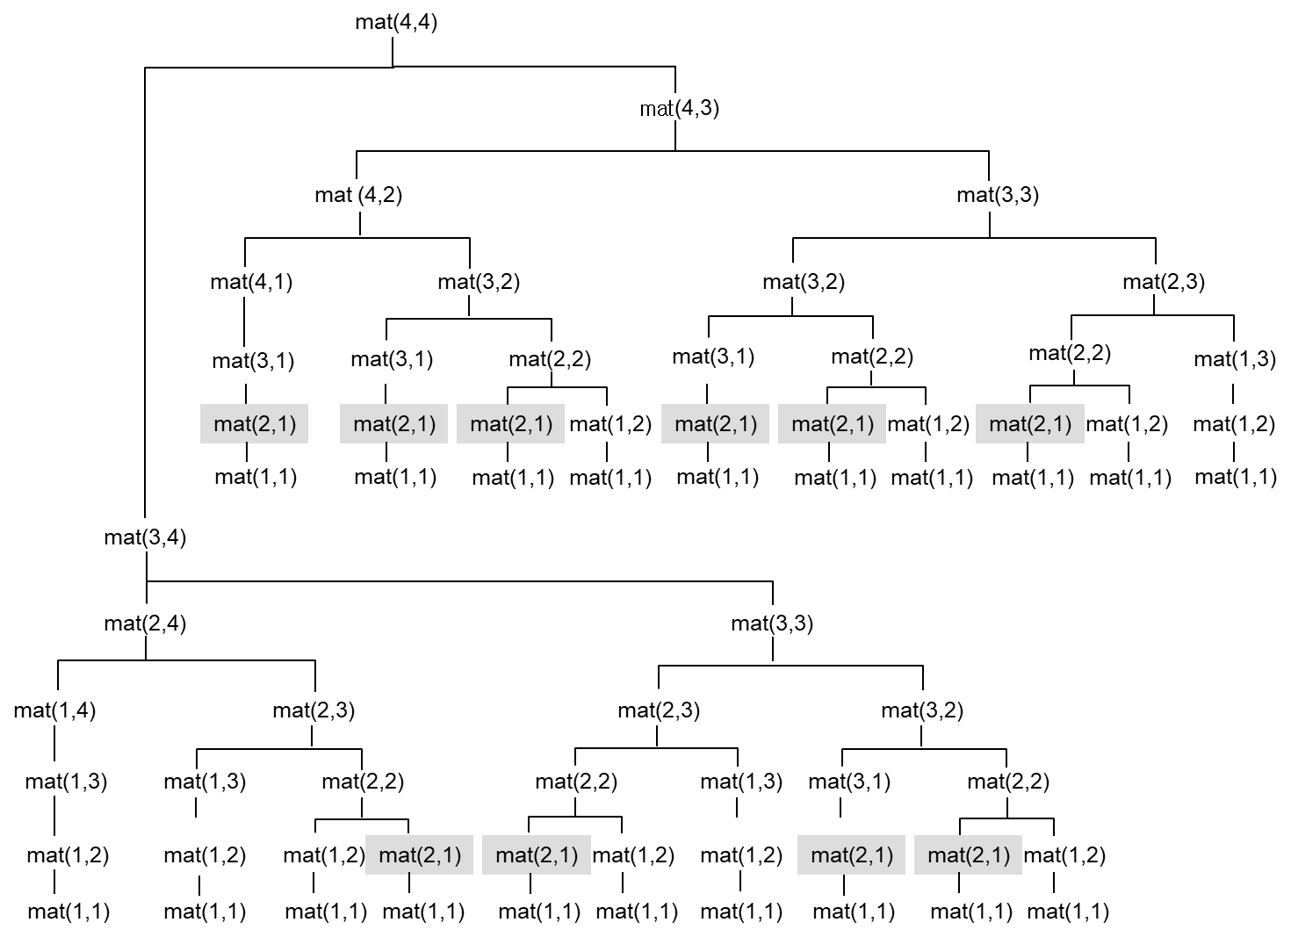
호출 트리의 예

Slide 34
DP 알고리즘
matrixPath(n) { ▷ (n, n)에 이르는 최고 점수
for i ← 0 to n
c[i, 0] ← 0;
for j ← 1 to n
c[0, j] ← 0;
for i ← 1 to n
for j ← 1 to n
c[i, j] ← m_{ij} + max(c[i-1, j], c[i, j-1]);
return c[n, n];
}
34

Slide 35
Q & A

